Slide 1
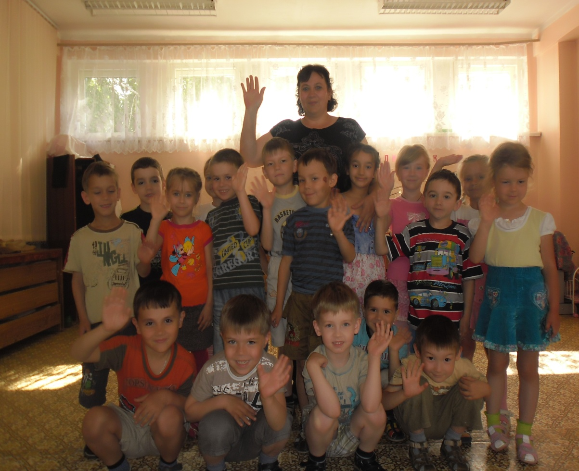
Дополнительный кружок
«По тропинкам к знаниям»
(подготовка детей к школе)
Преподаватель:
Иванова Л. А.
1 кв. категория
Ссылка: https://xn--16-kmc.xn--80aafey1amqq.xn--d1acj3b/program/36720-po-tropinkam-k-znaniyam

Slide 2
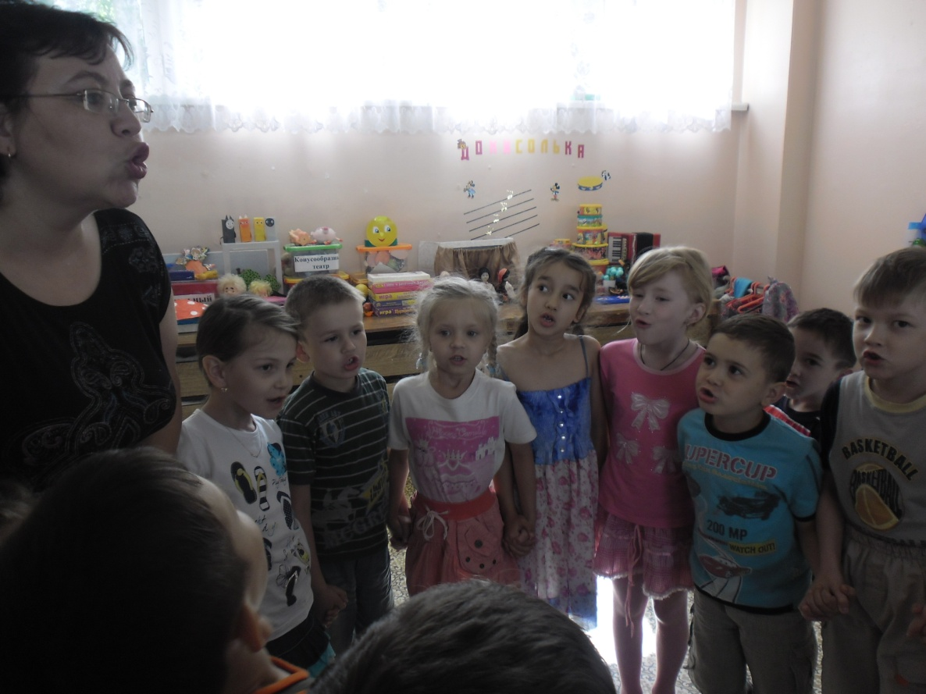
Цель:
Формирование у детей элементарных навыков чтения и письма.

Slide 3
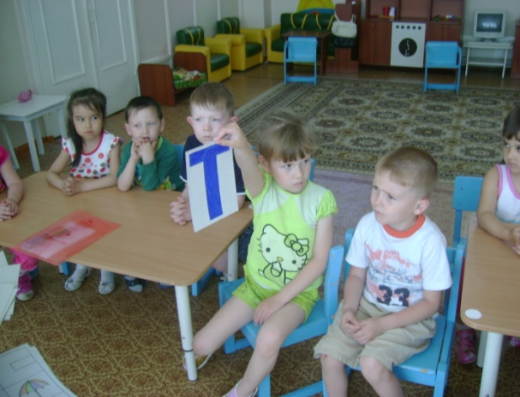
Дети среднего дошкольного возраста
В данной возрастной группе дети начинают знакомиться:
со звуком;
с моделированием слова;
ребёнок интонационно произносит заданный звук в словах;
Дети учатся делить слово:
на слоги;
выделять данный звук в слове;
придумывать слова с данным звуком;
на слух определять место звука в слове;
В конце занятия дети работают в тетрадях развивая умения управлять пальцами а так же развиваем графические навыки

Slide 4
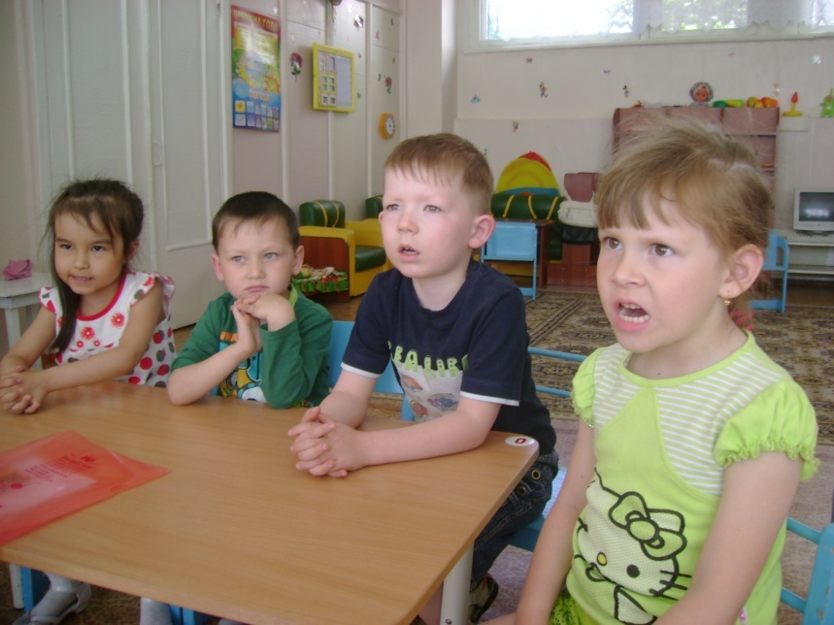
На занятиях дети участвуют:
в коллективной беседе;
в беседе с педагогом;
пересказывают короткие рассказы;
составляют рассказы по картинкам;
в заучивание стихотворений - у детей развивается:
произвольная память;
дикция;
темп;
выразительная речь;
дети овладевают практически правильным произношением всех звуков родного языка;

Slide 5
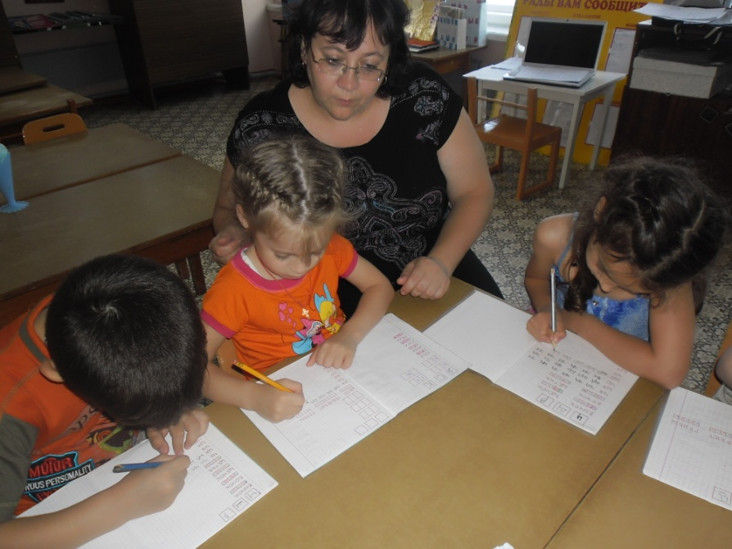
В старшей группе на занятиях дети знакомятся:
С согласными и гласными звуками;
формируется представление, что такое звук (буква);
знакомятся с сонорными согласными, с парными звонкими и глухими согласными;
одновременно дети знакомятся с их условным обозначением:
гласные - красный квадрат
твёрдые согласные – синий квадрат
мягкие согласные – зелёный квадрат;
дети учатся читать слоги с изученными звуками и буквами
Так же в конце занятия дети занимаются в тетрадях развивая мелкую моторику пальцев рук

Slide 6
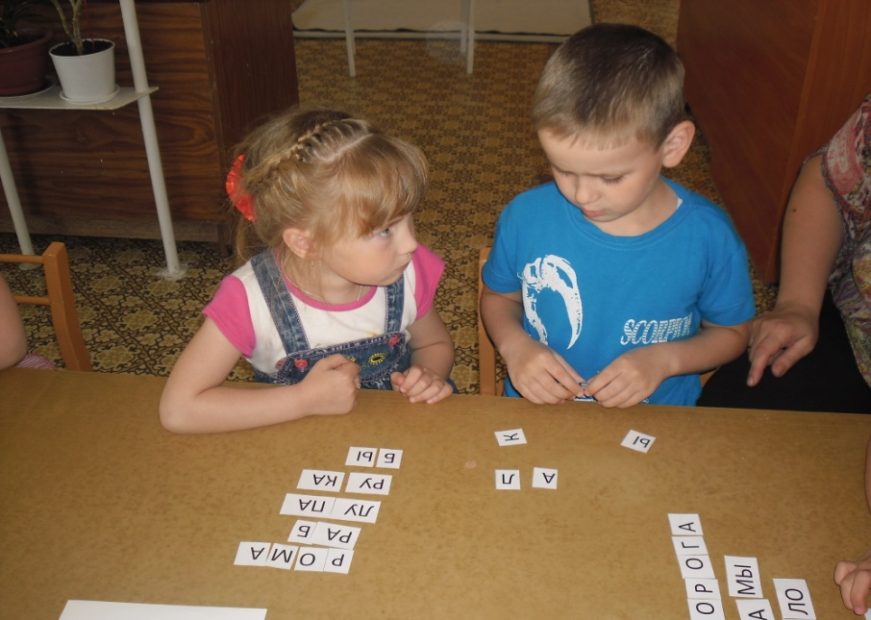
В подготовительной к школе группе завершается задача по усвоению грамматической системы языка
дети правильно согласовывают прилагательные с существительными;
используют разные слова для одного и того же предмета;
умеют правильно согласовывать и изменять слова в предложениях;
с помощью суффиксов образуют новые слова;
дети самостоятельно составляют описательные и повествовательные рассказы по серии картин с последовательным сюжетом;

Slide 7
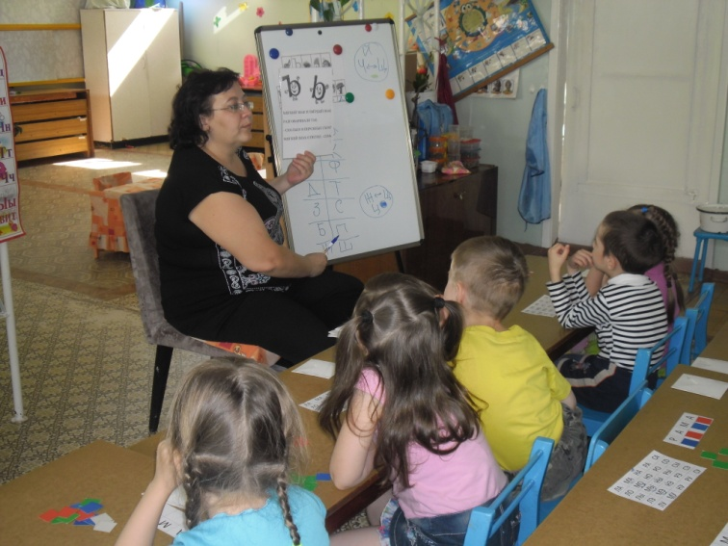
Новизна данной программы
Наличие методических пособий на каждом возрастном этапе обучения;
создание условий для индивидуальной и совместной деятельности детей;
формирование у ребёнка таких качеств как: самостоятельность, аккуратность, умение слушать и слышать, принимать решения и выполнять его;

Slide 8
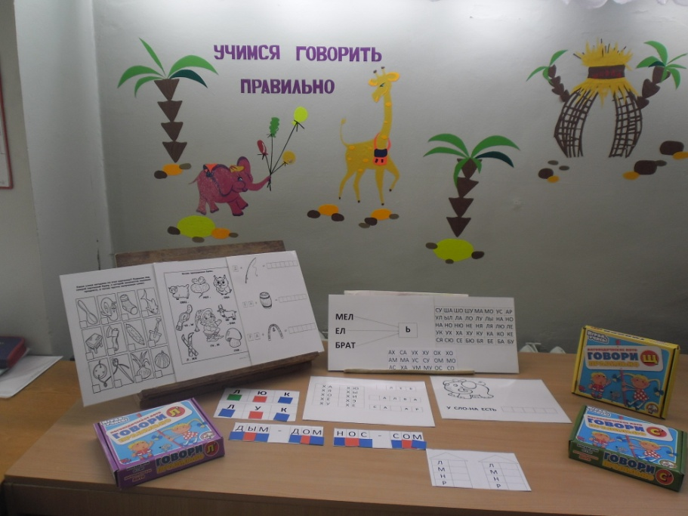
Добро пожаловать!!!

